Slide 1
স্বাগতম

Slide 2
পরিচিতি
শ্রেণীঃ ৮ম
বিষয়ঃ গণিত
অধ্যায়ঃ ১০ম
পাঠঃ বৃত্ত
সময়ঃ ৪৫ মিনিট
তাং ২০/০৯/২০২০
মোঃ মাহাবুর রশিদ
সহকারি শিক্ষক(গণিত)
বরেন্দ্র একাডেমী মাধ্যমিক বিদ্যালয়
নিয়ামতপুর, নওগাঁ
মোবাইল নং ০১৭৪১-১৯৮৪৮০
Email: mahaburrashidict56@gmail.com

Slide 3
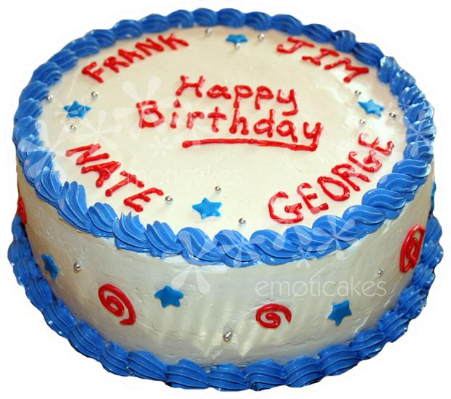
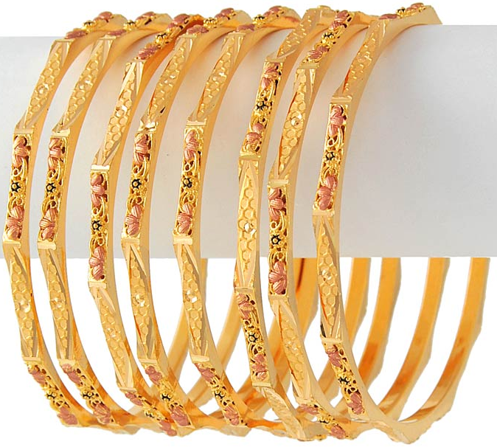
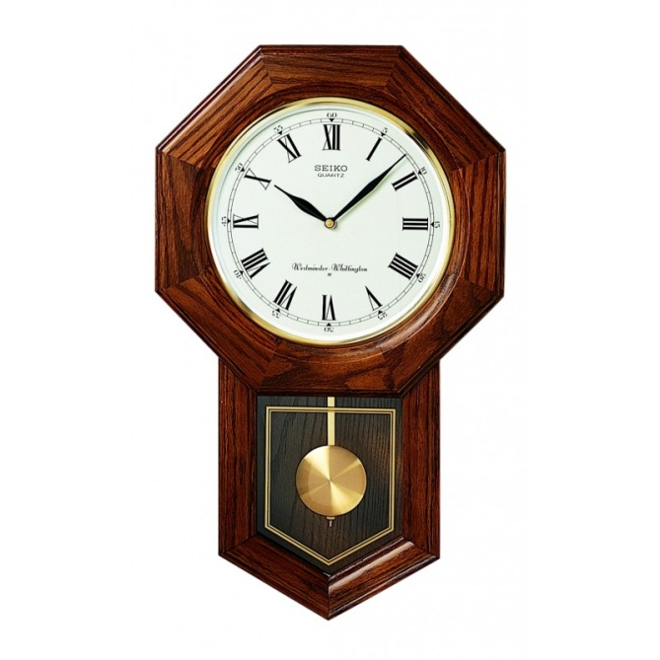
এদের প্রত্যেকের একটি নির্দিষ্ট ও আয়তন আছে।
নিচের ছবিগুলো লক্ষ্য করি
প্রত্যেক্টি বস্তুর নাম কী?
বুস্তুগুলোর আকার কেমন?
গোলাকার এলাকার পরিমাণ কীভাবে বের করা যায়?

Slide 4
ছবিটি লক্ষ্য কর ও বোঝার চেষ্টা করঃ
সবুজ কাপড় কতটুকু লাগবে?
লাল কাপড় কতটুকু লাগবে ?
পতাকাটি তৈরী করতে কী কী কাপড় লাগবে ?

Slide 5
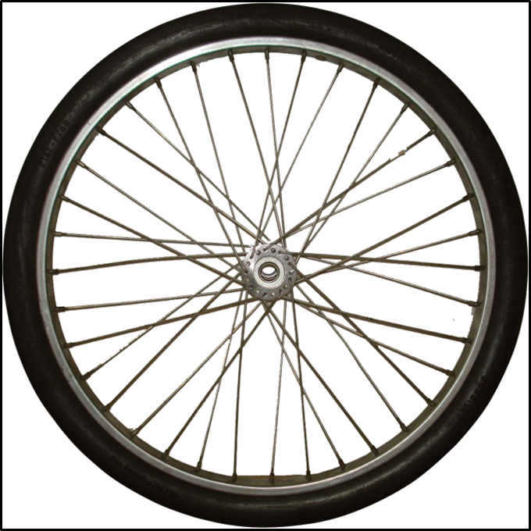
লক্ষ্য করঃ
এটি কী ?
একটি বৃত্তক্ষেত্র

Slide 6
শিখনফল
এই পাঠ শেষে শিক্ষার্থীরা…
বৃত্তের ধারণা ব্যাখ্যা করতে করবে;
পাই(π) এর ধারণা বর্ণনা করতে পারবে;
বৃত্তাকার ক্ষেত্রের পরিসীমা নির্ণয় করতে পারবে;
বৃত্তাকার ক্ষেত্রের ক্ষেত্রফল নির্ণয়ের সূত্র গঠন করতে পারবে;
বৃত্তের ক্ষেত্রফল সংক্রান্ত সমস্যার সমাধান করতে পারবে।

Slide 7
পরিধি
ব্যাসার্ধ
বৃত্ত
ব্যাস
কেন্দ্র
জ্যা
বৃত্তক্ষেত্র
Notes:
চিত্রটিকে কী বলে? বৃত্তাকার রেখাটিকে কী বলে? লাল বিন্দুটিকে কী বলে? কেন্দ্র থেকে অঙ্কিত সরল রেখাকে কী বলে? কেন্দ্র থেকে পরিধি পর্যন্ত সরল রেখাকে কী বলে? পরিধির দুই বিন্দুর সংযোগ সরল রেখাকে কী বলে? হলুদ অংশকে কী বলে?

Slide 8
7cm
21.9912cm
বৃত্তের পরিধি ও বৃত্তের ব্যসের অনুপাত = 3.1416
32.9868cm
1o.5cm
বৃত্তের পরিধি ও বৃত্তের ব্যসের অনুপাত = 3.1416
π ≈ 3.1416
Notes:
বৃত্তটির পরিধি কয়টি ঘর অতিক্রম করেছে? বৃত্তটির ব্যাস কত? প্রতি ঘরের দৈর্ঘ্য কত? চাকাটির অতিক্রান্ত মোট দৈর্ঘ্য কত? বৃত্তের পরিধি ও ব্যাসের অনুপাত কত? পরিধি ও ব্যাসের অনুপাতকে কী দ্বারা প্রকাশ করা হয়? এর মান কত? সমস্যাটির সমাধান শিক্ষার্থী দ্বারা বোর্ডে করার চেষ্টা করা যেতে পারে।

Slide 9
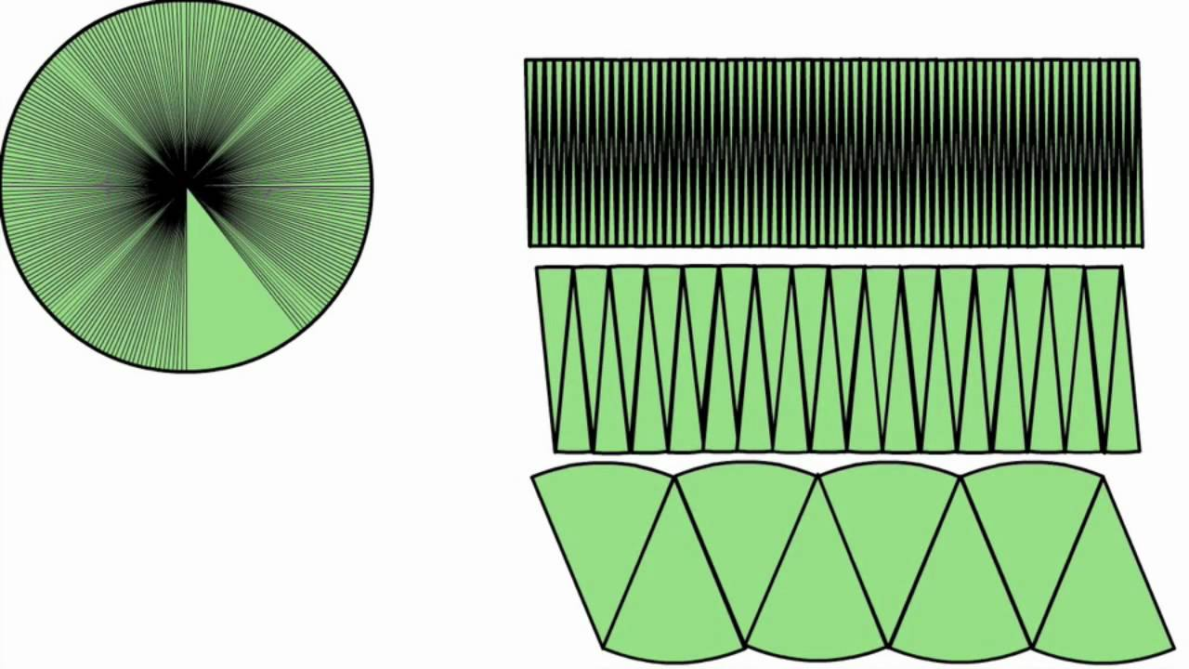
πr
r
বৃত্তের ব্যাসার্ধ = r
আয়তক্ষেত্রের দৈর্ঘ্য = বৃত্তের পরিধির অর্ধেক = $\frac{1}{2}×2πr= πr$
বৃত্তক্ষেত্রের ক্ষেত্রফল = পরিধির অর্ধেক × ব্যাসার্ধ =πr × r = πr²
Notes:
বৃত্তের ব্যাসার্ধ কত? বৃত্তের পরিধি কত? আয়তক্ষেত্রের দৈর্ঘ্য কত? প্রস্থ কত? বৃত্তক্ষেত্রের ক্ষেত্রফল নির্ণয়ের সূত্র কী?

Slide 10
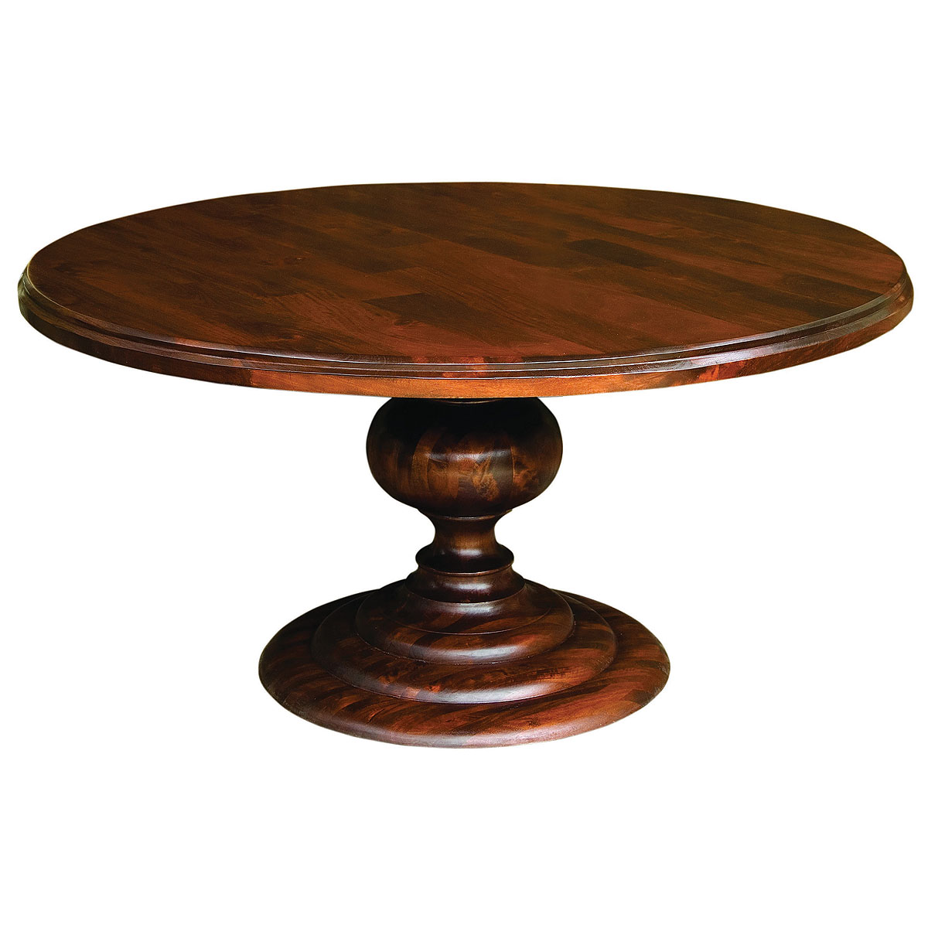
একক কাজ সময়ঃ ৭ মিনিট
ব্যাস
10 সে.মি.
টেবিলটির উপরিতলের ক্ষেত্রফল কত?
Notes:
সময়---৩মিনিট। শিক্ষক সঠিক সমাধান শিক্ষার্থী দ্বারা বোর্ডে নির্ণয় করতে সহায়তা করতে পারেন।

Slide 11
r
বৃত্তক্ষেত্রের পরিধি=ত্রিভুজের ভুমির দৈর্ঘ্য= 2πr
বৃত্তক্ষেত্রের ব্যাসার্ধ =ত্রিভুজের উচ্চতা = r
বৃত্তক্ষেত্রের ক্ষেত্রফল=ত্রিভুজক্ষেত্রের ক্ষেত্রফল=$\frac{1}{2}×ভূমি×উচ্চতা$
বৃত্তক্ষেত্রের ক্ষেত্রফল=ত্রিভুজক্ষেত্রের ক্ষেত্রফল=$\frac{1}{2}$×2πr×r=πr²
Notes:
এটি কীসের চিত্র? বৃত্তটি কত দূরত্ব অতিক্রম করল? পরিধি কত? ব্যাসার্ধ কত? ত্রিভুজের ভূমি কত? উচ্চতা কত? ত্রিভুজের ক্ষেত্রফলের সূত্র কী? বৃত্তক্ষেত্রের ক্ষেত্রফলের সূত্র কী?

Slide 12
জোড়ায় কাজ সময়ঃ ১২ মিনিট
10 সে.মি.
18 সে.মি.
চিত্রের ক্ষেত্রটির ক্ষেত্রফল নির্ণয় কর।
Notes:
সময়------৫ মিনিট। শিক্ষক সঠিক সমাধান শিক্ষার্থী দ্বারা বোর্ডে নির্ণয় করতে সহায়তা করতে পারেন।

Slide 13
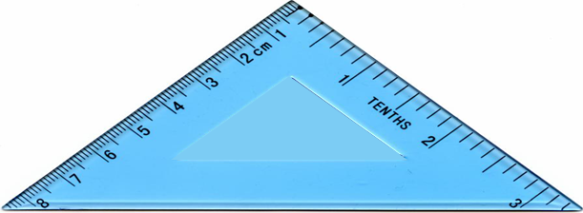
*চিত্র দু’টির ক্ষেত্রফল সমান। ত্রিভুজক্ষেত্রের ক্ষেত্রফল 314.16 বর্গমিটার।
বৃত্তক্ষেত্রের পরিধি কত?
Notes:
শিক্ষক প্রশ্নত্তোরের মাধ্যমে শিক্ষার্থীদের দ্বারা বোর্ডে সমস্যাটির সমাধান করার সহায়তা করাতে পারেন।

Slide 14
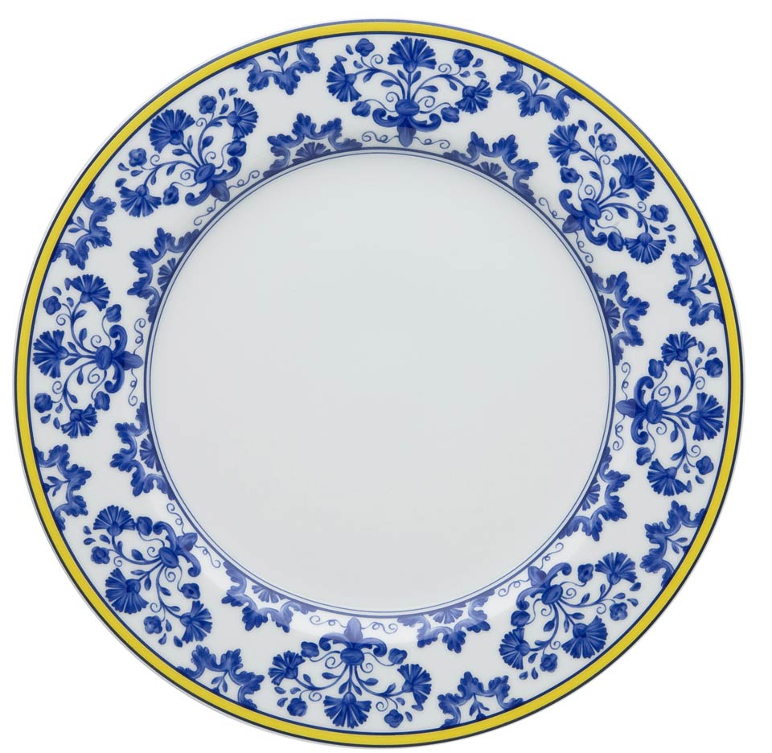
R= 9মিঃমিঃ
r= 5মিঃমিঃ
ক. বৃত্তদ্বয়ের ব্যাস কত?
খ. বৃত্তদ্বয়ের পরিধি নির্ণয় কর।
গ. বৃত্তদ্বয়ের পরিধির মধ্যবর্তী এলাকার ক্ষেত্রফল কত?
Notes:
শিক্ষক প্রশ্নত্তোরের মাধ্যমে শিক্ষার্থীদের দ্বারা বোর্ডে সমস্যাটির সমাধান করার সহায়তা করাতে পারেন।

Slide 15
দলীয় কাজ সময়ঃ২০মিনিট
ব্যাসার্ধ = 1.6 সে.মি.
ব্যাসার্ধ = 1.5 সে.মি.
ব্যাসার্ধ = 2.5 সে.মি.
দৈর্ঘ্য = 3 সে.মি.
প্রস্থ = 1 সে.মি.
ক. নীল অংশের ক্ষেত্রফল কত?
খ. হলুদ ও সবুজ অংশ দু’টির পরিধি কত?
ঘ. গোলাপী অংশের ক্ষেত্রফল কত?
Notes:
প্রত্যেক দলের উপস্থাপনের পর শিক্ষক প্রশ্নত্তোরের মাধ্যমে শিক্ষার্থীদের দ্বারা বোর্ডে সমস্যাটির সঠিক সমাধান করার সহায়তা করাতে পারেন।

Slide 16
মূল্যায়ন
ব্যাসার্ধ কত?
24.5 মি.মি.
পরিধি = 154 মি.মি.
ব্যাস কত?
49 মি.মি.
ক্ষেত্রফল কত?
1885.7454 বর্গ সে.মি.
বৃত্তক্ষেত্রের ক্ষেত্রফলের সূত্র কী?
π×ব্যাসার্ধের বর্গ
Notes:
সময়--------৮ মিনিট। শিক্ষক সঠিক উত্তর শিক্ষার্থী দ্বারা বোর্ডে লেখাতে পারেন।

Slide 17
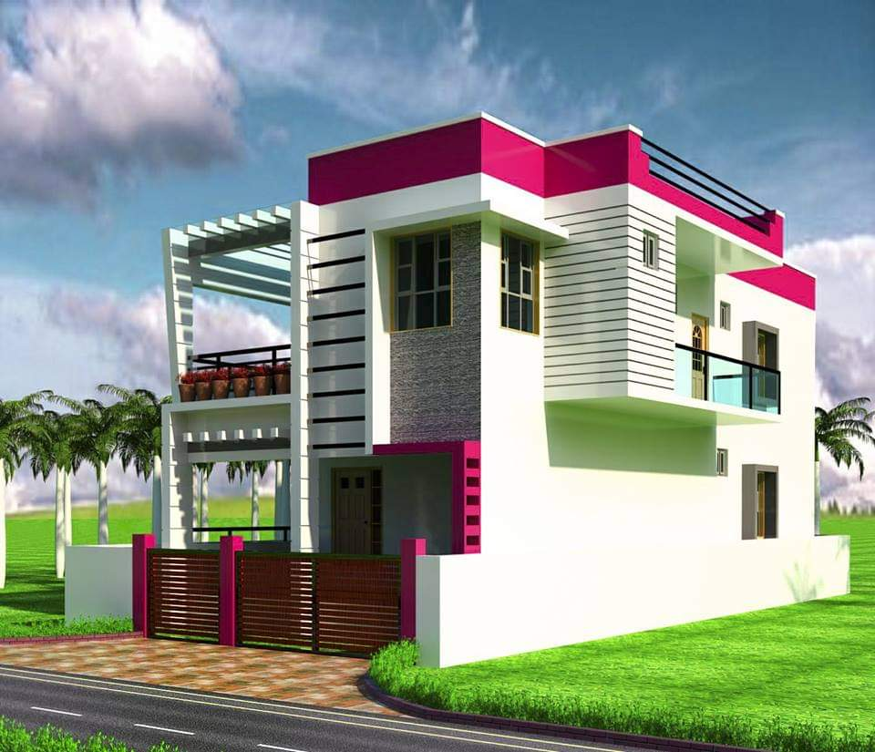
বাড়ির কাজ
* একজন মালী 21 মি. ব্যাসার্ধের বৃত্তাকার বাগানের চারদিকে
দুইবার ঘুরিয়ে দড়ির বেড়া দিল। প্রতি মিটার দড়ির মূল্য18
টাকা।
ক. বৃত্তাকার বাগানের ব্যাস কত?
খ. বৃত্তাকার বাগানের ক্ষেত্রফল কত?
গ. মালীকে কত টাকার দড়ি কিনতে হল?
Notes:
শিক্ষক সমাধান করার প্রাথমিক ধারণা শিক্ষার্থীদের জানাতে পারেন।

Slide 18
ধন্যবাদ সবাইকে

